Slide 1
利用CUDA實作GPU平行運算
2019/01/08陳鉅仁

Slide 2
大綱
簡介
內容
實作方法
成果
結論
遇到的困難
參考資料
寒假目標

Slide 3
簡介
題目
藉由進行矩陣乘法來了解GPU平行運算的優劣
動機
教授的建議
自己的興趣
使用的環境
Cuda v10.0
Visual Studio 2017
Code:Block

Slide 4
內容
預做之測試
 | by CPU | by GPU
Naive | O(n^3) | O(n)
Strassen algorithm | O(7/8n^3) | O(7/8n)
分別用4種不同的矩陣乘法方式來做比較
Naive(時間複雜度：O(n^3))
Strassen algorithm(時間複雜度：O(n^log7))
(但我做的不完全，時間複雜度約為 O(7/8n^3))
Naive by GPU
Strassen by GPU
實測方式
大小為nxn的兩矩陣測相乘(2<n<1040)

Slide 5
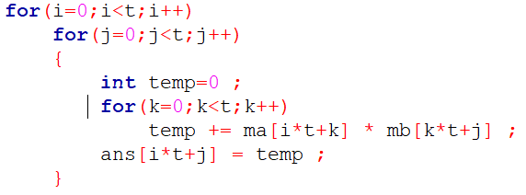
Naive
最簡單的矩陣乘法

Slide 6
Naive by GPU
基本上和Naive相同，只是把乘法的部分交由GPU運算
原本的時間複雜度是O(n^3)，但由於可以同時計算整個矩陣(n*n)，理論上可降為O(n)

Slide 7
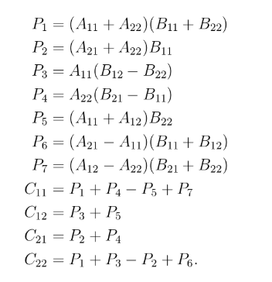

Strassen algorithm
Devide and Conquer 的經典範例
作法

Slide 8
Strassen algorithm by GPU
也是將Strassen 的矩陣乘法交給GPU算
目前的預期
時間 : Strassen by GPU < Naive by GPU < Strassen < Naive

Slide 9
實作方法
為了公平起見，沒有用到GPU運算的程式我用C code編寫並用Code:Block編譯，有用到GPU的程式才是由CUDA並使用Visual Studio 2017
時間的計算方式是使用<time.h>中的clock()
計算的時間包含：輸入、計算、回傳答案
為力求公平，程式的架構幾乎相同

Slide 10
程式架構
__global__ static void cudamatrixmultiple(){
//do by GPU ;
}
Int *matrixmultiple(){
if(do multiple by GPU)
cudamatrixmultiple<<<,>>>();
}
Int *strassen(){
//Strassen will call matrixmul() 7 times ;
}
int main(){
宣告兩個正方形矩陣並填值;
if(naive) ans = matrixmultiple() ;
else ans = strassen() ;
return 0 ;

Slide 11
CUDA的使用方式
從CPU傳值到GPU
使用cudaMalloc() 要求你需要的空間大小
使用cudaMemcpy() 複製你的資料到GPU
呼叫要在GPU運算的函式
格式 : ”函式的名字”<<<需要的grid數量,需要的block數量>>>(要傳的資料)
函式定義方式 : __global__ static void ”函式的名字”(要收的資料)
從GPU傳值到CPU
使用cudaMemcpy() 複製你的資料到CPU

Slide 12
成果
分別用上述4種方式運算邊長從3到1039的矩陣乘法
成果用圖呈現

Slide 17
對照表格
邊長(n) 方式 | 3 | 50 | 100 | 200 | 500 | 800 | 1000 | 1039
Naive cpu | 0 | 16(誤差?) | 0 | 32 | 500 | 2234 | 4920 | 7701
Strassen cpu | 0 | 0 | 0 | 16 | 359 | 1671 | 3546 | 4046
Naive gpu | 2 | 4 | 6 | 17 | 162 | 575 | 1142 | 1252
Strassen gpu | 5 | 12 | 19 | 58 | 624 | 2366 | 4658 | 5125
單位: 毫秒

Slide 18
結論
平均費時 (2<n<1040):
Naive(GPU) < Strassen(CPU) < Naive(CPU) < Strassen (GPU)
若n值再更大，Strassen(GPU)會比Naive(CPU)快
若n值太小，GPU會比CPU慢，因為CPU向GPU請求空間、傳值、取值時，花費非常大量時間
以我電腦的效能來說，當n>130，使用GPU運算比較划算

Slide 19
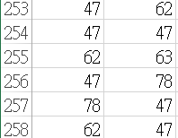
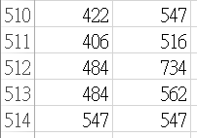
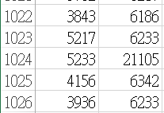
額外結論
在觀測數據時，意外地發現了一種奇特的現象
用CPU運算，當n=2的次方數時，花費時間會明顯變多
推測是Compiler有做額外處理(尚未證實)

Slide 20
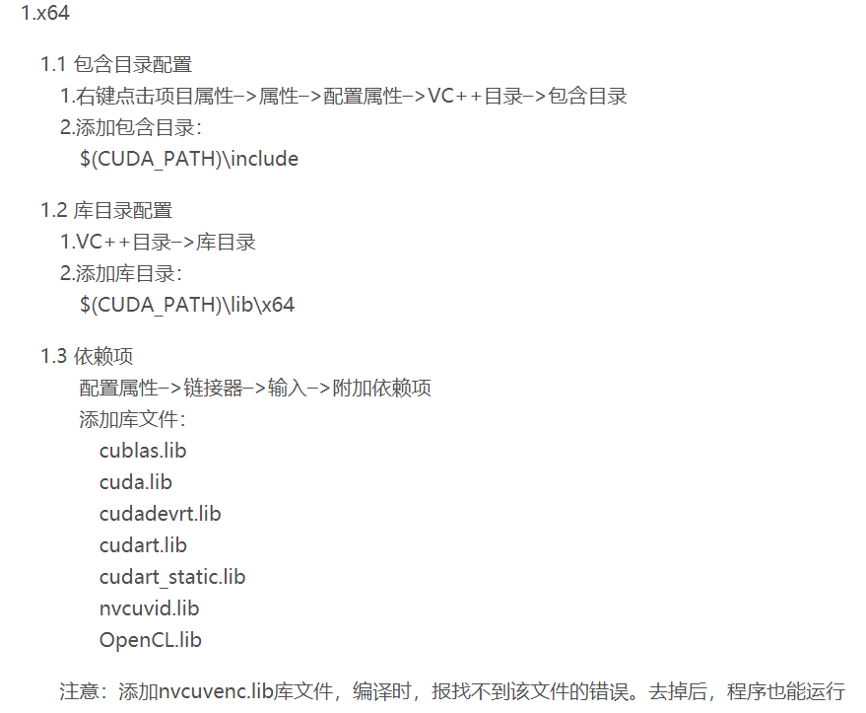
困難
編寫程式前需要改變很多初始性質
Visual Studio 有bug

Slide 21
參考資料
https://blog.csdn.net/u013165921/article/details/77891913?fbclid=IwAR0L5k21_MjVn-B3IBJksmjt7zHxSzowdX13U3O7uIhxFsYBIPQqZdTB9kU
http://philip.pixnet.net/blog/post/25478362-%5Barticle%5D%5Bcuda%5D%E8%BD%89%E9%8C%84%E2%80%A7cuda%E7%A8%8B%E5%BC%8F%E8%A8%AD%E8%A8%88-ii----simt%E6%A6%82%E8%A7%80
http://www2.kimicat.com/%E7%AC%AC%E4%B8%80%E5%80%8Bcuda%E7%A8%8B%E5%BC%8F
http://www.cc.ntu.edu.tw/chinese/epaper/0012/20100320_1205.htm
https://blog.csdn.net/hujingshuang/article/details/53097222

Slide 22
寒假目標
利用Cuda修改圖片，做到類似修圖效果，先從黑白圖開始，完成黑白圖再試試彩色
閱讀並嘗試使用OpenGL

